Slide 1
O’zgarmas to’k dvigatellari va turlari ishlash prinsiplari.
To'g'ridan-to'g'ri oqim bilan ishlaydigan elektr motorlar, o'zgaruvchan tok bilan ishlaydigan motorlarga qaraganda kamroq qo'llaniladi. Uy sharoitida doimiy motorlar odatdagi doimiy batareyalar bilan ishlaydigan bolalar o'yinchoqlarida qo'llaniladi. Ishlab chiqarishda doimiy dvigatellar turli xil jihozlar va uskunalarni boshqaradi. Ular kuchli batareyalar to'plamlari bilan ishlaydi.

Slide 2
Doimiy motorlar konstruktsiyasi bo'yicha o'zgaruvchan tok sinxron motorlariga o'xshaydi, tokning turiga farq qiladi. Oddiy demo motor modellarida bitta magnit va u orqali oqim oqadigan ramka ishlatilgan. Bunday qurilma oddiy misol sifatida ko'rib chiqildi. Zamonaviy dvigatellar - bu yuqori quvvatni rivojlantirishga qodir bo'lgan murakkab va murakkab qurilmalar.

Slide 3
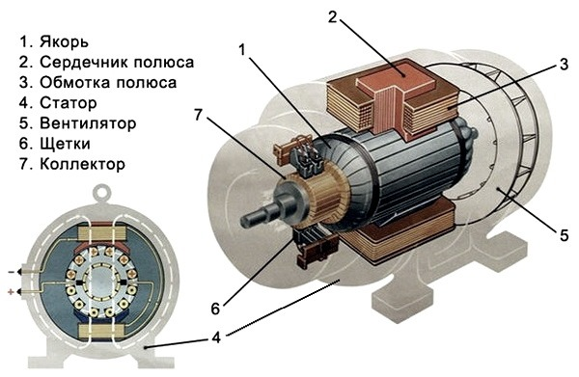

Slide 4
Bunday dvigatelning ishlash printsipi Amper qonuniga asoslanadi. Tel ramkasini magnit maydonga qo'yishda u aylanadi. U orqali o'tadigan oqim o'z atrofida magnit maydon hosil qiladi, tashqi magnit maydon bilan ta'sir o'tkazadi, bu esa ramkaning aylanishiga olib keladi. Dvigatelning zamonaviy dizaynida sarg'ish armatura ramka rolini o'ynaydi. Ularga oqim beriladi, natijada armatura atrofida magnit maydon hosil bo'ladi va bu uning aylanishiga olib keladi. Armatura sariqlariga o'zgaruvchan tok etkazib berish uchun grafit va mis qotishmasidan tayyorlangan maxsus cho'tkalar ishlatiladi.

Slide 5
O’ramlarning sarg'ishlarining xulosalari armatura o'qiga mahkamlangan lamellar halqasi shaklida yasalgan kollektor deb nomlangan bir birlikka birlashtiriladi. Cho'tkasi o'qi aylanganda, kollektor lamellari orqali navbat bilan armatura sariqlariga quvvat beriladi. Natijada, dvigatel o'qi bir xil tezlikda aylanadi. Armatura qancha sariq bo'lsa, vosita shunchalik teng ishlaydi.
Cho'tkasi yig'ilishi vosita dizaynidagi eng zaif mexanizmdir. Ish paytida mis-grafit cho'tkalari kollektorga ishqalanadi, uning shaklini takrorlaydi va doimiy kuch bilan unga qarshi bosadi. Ish paytida cho'tkalar eskiradi va ushbu aşınma mahsuloti bo'lgan Supero'tkazuvchilar chang vosita qismlariga joylashadi. Ushbu changni vaqti-vaqti bilan olib tashlash kerak. Odatda, changni tozalash yuqori bosimli havo bilan amalga oshiriladi.

Slide 6
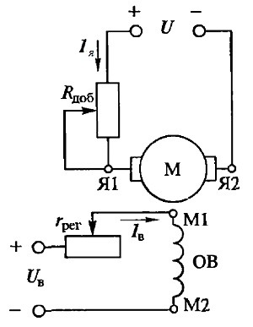
Mustaqil ravishda qo'zg'aladigan motorlarni yuklamasdan yoki engil yuk bilan ishga tushirish kerak emas, chunki uning tezligi keskin oshadi va vosita ishlamay qoladi.

Slide 7
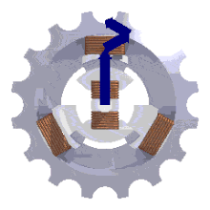

Slide 8
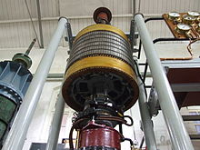
Katta suv nasosining rotori. Slip halqalarini rotor barabanining pastki qismida ko'rish mumkin.

Slide 9
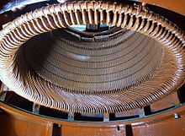
Katta suv nasosining stator sargisi

Slide 10
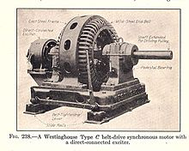
DC bilan qo'zg'atilgan dvigatel, 1917. qo'zg'atuvchi mashinaning orqa qismida aniq ko'rinadi.

